Slide 1
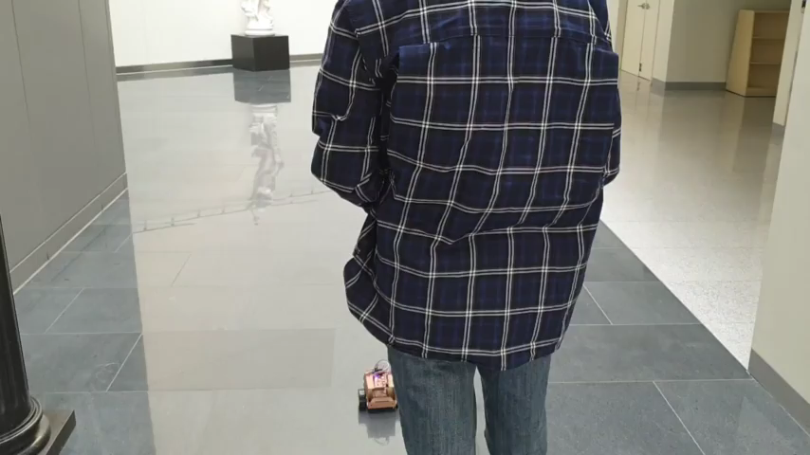
<RC카 이름 : 코스못1호기>
한바퀴돌기

Slide 2
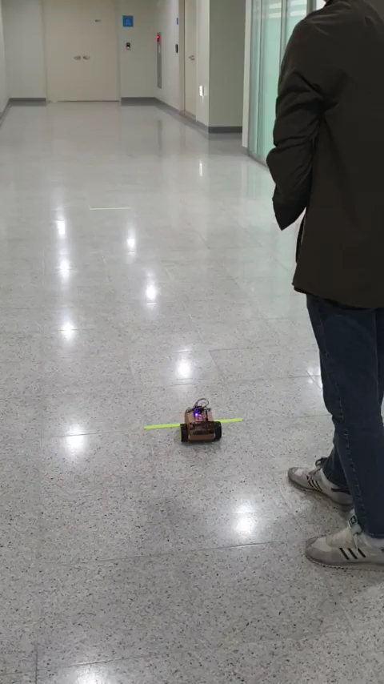
직진주행영상

